Slide 1





TRƯỜNG TIỂU HỌC ĐỐNG ĐA
  CHÀO MỪNG QUÝ THẦY CÔ ĐẾN DỰ GIỜ THĂM LỚP Môn: Toán:
Giáo viên: Nguyễn Thị Bích Thùy
Lớp: 2A

Slide 2

Khởi động

Slide 3


TRÒ CHƠI ĐỐ BẠN
Tớ sẽ lấy 8 chấm tròn
Tớ có 6 chấm tròn. Đố bạn lấy được số chấm tròn nhiều hơn của tớ 2 chấm tròn.

Slide 4
Thứ Sáu ngày 25 tháng 10 năm 2024
Môn: Toán:
Bài toán liên quan đến phép cộng, phép trừ (tiếp theo) (tiết 1)

Slide 5






BẢNG THI ĐUA
Hãy so sánh
số bông hoa của Tổ Hai và Tổ Một
Tổ Một:
Tổ Hai:
Tổ Ba:
Tổ Bốn:
Số bông hoa của
Tổ Một nhiều hơn số bông hoa của Tổ Hai.

Slide 6
Khám phá kiến thức mới

Slide 7



BÀI TOÁN VỀ NHIỀU HƠN
Ta thực hiện phép tính cộng
Khi giải bài toán về nhiều hơn ta thực hiện phép tính gì?

Slide 8

Thứ Sáu ngày 25 tháng 10 năm 2024 Môn: Toán: Bài toán liên quan đến phép cộng, phép trừ (tiếp theo) ( tiết 1)
Bài toán 1: Tổ Một có 6 bông hoa, tổ Ba có nhiều hơn tổ Một 2 bông hoa. Hỏi tổ Ba có mấy bông hoa?
Tổ Một
Tổ Ba
Bài giải:
Tổ Một có: 6 bông hoa
Tổ Ba nhiều hơn tổ Một: 2 bông hoa
Tổ Ba có: bông hoa
Tổ Ba có số bông hoa là:
6 + 2 = 8 (bông)
?
Đáp số: 8 bông hoa

Slide 9
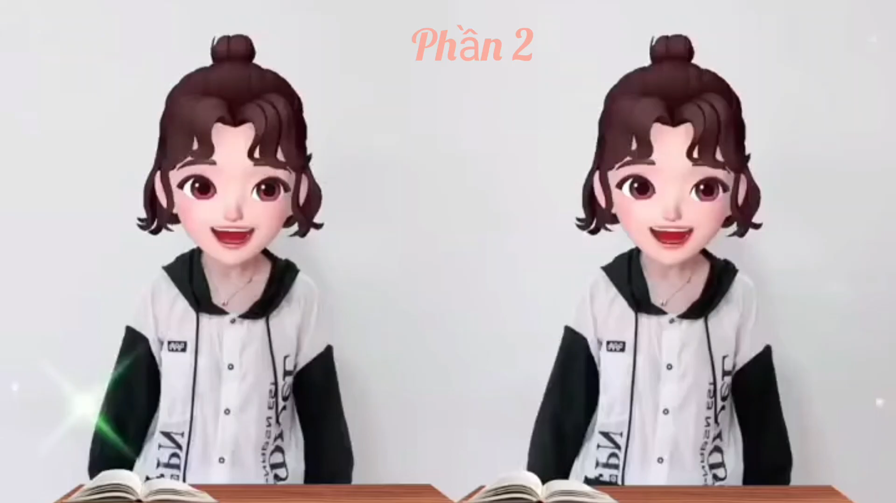

Slide 10

LUYỆN TẬP THỰC HÀNH

Slide 11


Tính
1
Mai gấp được 7 chiếc thuyền giấy, Toàn gấp được nhiều hơn Mai 5 chiếc. Hỏi Toàn gấp được bao nhiêu chiếc thuyền giấy?
Mai gấp: 7 chiếc thuyền
Toàn gấp nhiều hơn Mai: 5 chiếc thuyền
Toàn gấp: chiếc thuyền
?
Bài giải:
Toàn gấp được số chiếc thuyền giấy là:
7
5
?
?
= (chiếc)
12
?
?
+
?
12
Đáp số: chiếc thuyền giấy

Slide 12
Tính
Sợi dây lụa màu xanh dài 35 cm, sợi dây lụa màu đỏ dài hơn sợi dây lụa màu xanh 20 cm. Hỏi sợi dây lụa màu đỏ dài bao nhiêu xăng-ti-mét?
2
Dây xanh dài: cm
Dây đỏ dài hơn dây xanh: cm
Dây đỏ dài: cm
?
35
?
20
?
Bài giải:
Sợi dây lụa màu đỏ dài số xăng-ti-mét là:
?
?
= (cm)
35
20
55
?
?
+
?
55
Đáp số: cm

Slide 13
Vận dụng, trải nghiệm

Slide 14
Thứ Sáu ngày 25 tháng 10 năm 2024
Môn: Toán:
Bài toán liên quan đến phép cộng, phép trừ (tiếp theo) (tiết 1)

Slide 15
Chúc quý thầy cô và các em sức khỏe.

